Slide 1


Slide 2
せめて、
ラジコン
らしく
数理情報工学実験第二
自律認識機械
第伍班

Slide 3
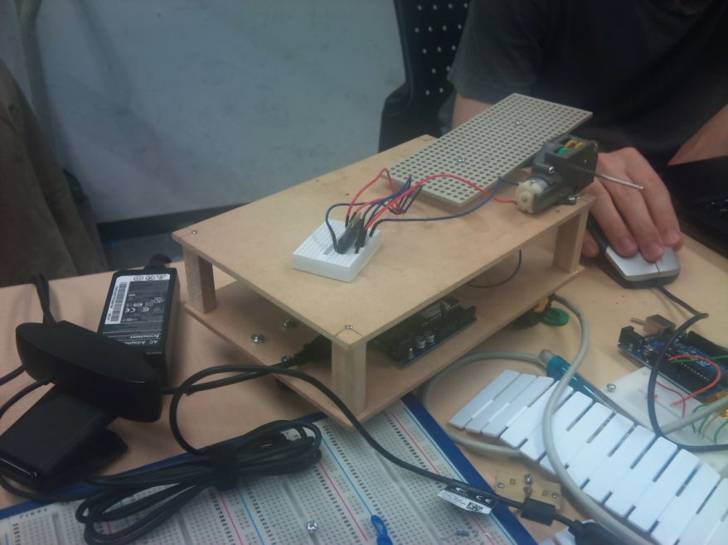
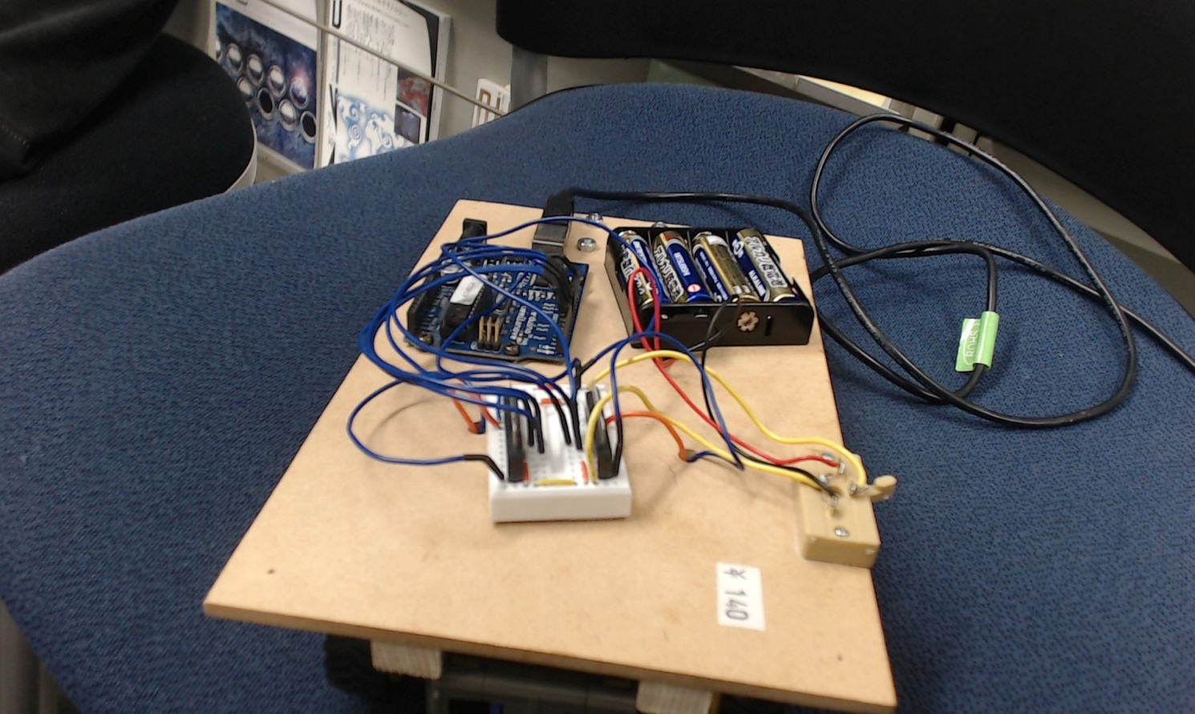
自律認識ラジコン試作零号機
音声によるコマンド入力
指定された対象人物を自律的に探知して接近

Slide 4
入力可能な音声コマンド
「前」「左」「右」「後」「止まれ」
探知モード
「探せ ＋ （人名）」
登録した人名は班の5人

Slide 5
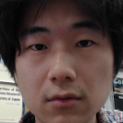





識別可能な顔の数
班の5人（メガネなし）
識別率 00.0% （○○個のテストデータに対して）

Slide 6
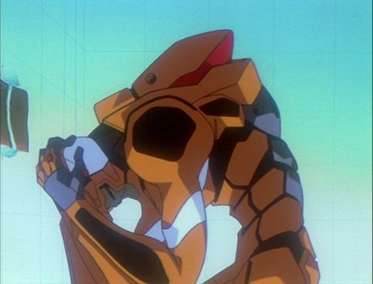
稼働実験（実演）
（暴走しないように気をつけるべし）

Slide 7
探知モード
音声コマンド入力
カメラより顔検出
探知モード
指定された対象
かどうかを判別
対象に接近

Slide 8
全体の機構（ブロック図）
パソコン
USB
bmp
PC側
カメラ
ゴイボ本体側
タイヤ速度
シリアル
カメラ角度等
DCモータ
（かき込みと、はき出し）
ARDUINO
ステッピングモータ
（カメラの位置制御）
DCモータ（PWM制御）
（タイヤの速度制御）

Slide 9
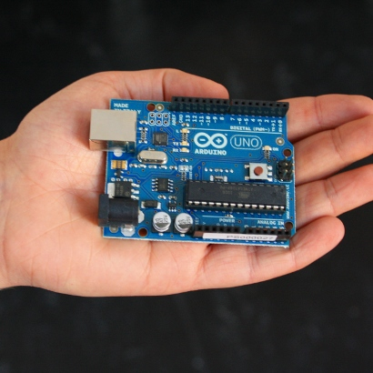
ARDUINO
PIC (Peripheral Interface Controller )とは自作プログラムで、入出力端子を制御できるマイコンチップ
パソコンからシリアル通信で送られてきた、８ビットの行動指令をPIC で解釈し、実行する。

Slide 10
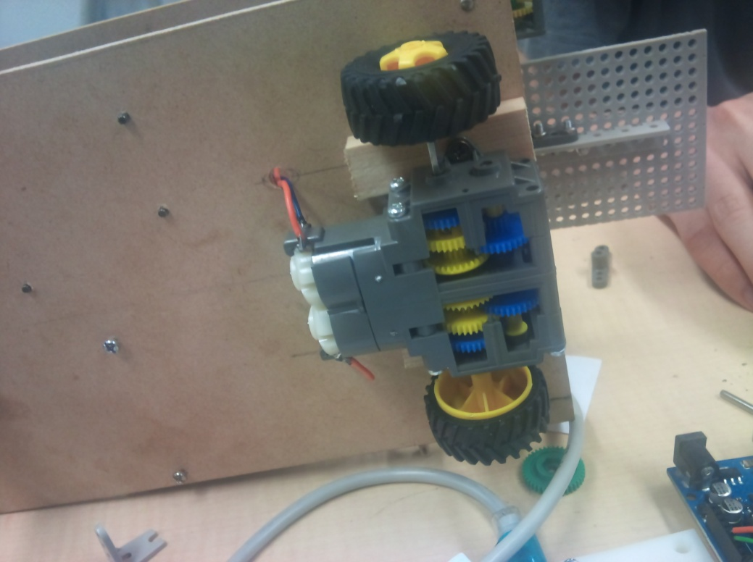
ハード面の主な工夫点
ツインギアモーターを使い、その場での方向転換、前進、後進を可能にした。

Slide 11
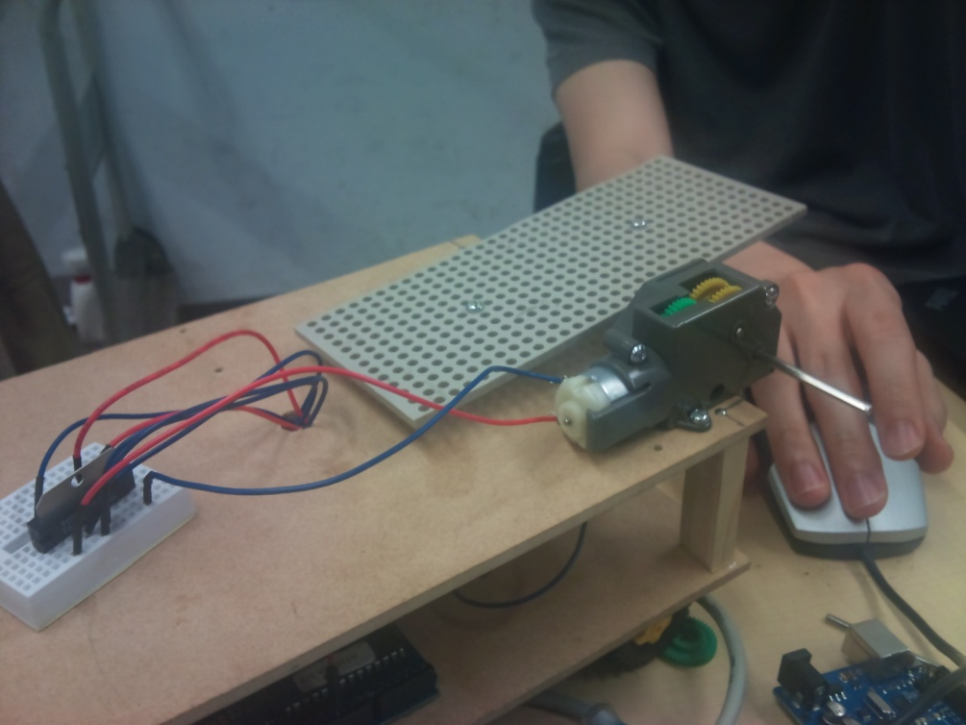
ハード面の主な工夫点（その2）
カメラの角度も調節可能
カメラのモーター、タイヤの左右のモーターの制御にAruduinoが活躍している。

Slide 12
Aruduino
void loop() {
// wait for a second
int c;
c=Serial.read();
if(c>='a' && c<='z'){
Serial.println(c);
}
if(c=='g'){
motorGo();
}else if(c=='b'){
motorBack();
}else if(c=='s'){
motorStop();
}else if(c=='l'){
motorLeft();
}else if(c=='r'){
motorRight();
}
}
Aruduinoに書かれているのは右のようなもの。
パソコンからは、’a’,’z’,といった簡単な命令しか来ていない。

Slide 13
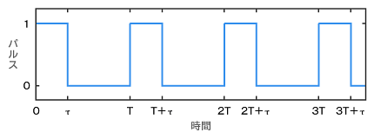
速度制御
void changePower(int l,int r){
analogWrite(5,l);
analogWrite(9,r);
}
void changeHeadPower(int p){
analogWrite(11,p);
}
・・・・・・
changePower(powerL,powerR);
changeHeadPower(headPower);
motorStop();
今回制御に使用したモータドライバIC TA7291ではLowとHighのパルスの比を変えることで速度制御が可能.

Slide 14
カメラの角度制御
OpenCVを使って顔認識をし、認識した顔が中心に来るようにカメラを上下に動かしたり、回転移動したりする。
カメラの制御には本来サーボモーターなどを使うべきだが、諸事情により、DCモーターを使用した

Slide 15
パソコンとの通信
ArdiunoとパソコンとはSerial通信している。
Ardiuno側は標準の関数が存在するのでラク。パソコン側ではWindows APIを使用した。
LPCTSTR portName="COM4";
SerialLib::SerialLib(void)
{
hCom = CreateFile(portName, GENERIC_READ | GENERIC_WRITE, 0, NULL, OPEN_EXISTING, 0, NULL);
if (hCom == INVALID_HANDLE_VALUE){
cout<<"failed to connect"<<endl;
return;
}
DCB dcb;
BuildCommDCB("9600,n,8,1",&dcb);
SetCommState(hCom, &dcb);
}

Slide 16

音声認識
Julius(http://julius.sourceforge.jp/index.php)を使用
Juliusをモジュールモードで起動し、TCP/IP通信でプログラム側と通信。

Slide 22
SVM（Support Vector Machine)
SVMとは

